Slide 1
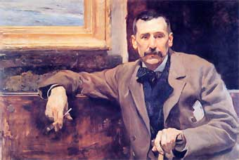
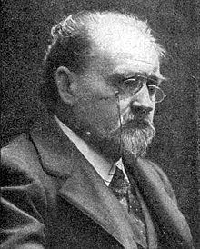
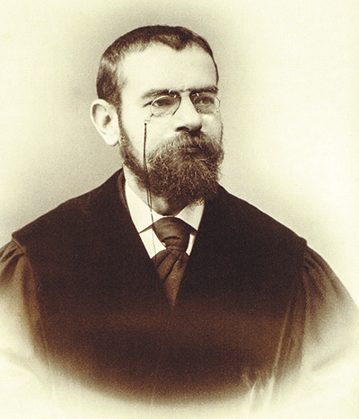
El Naturalismo en el siglo XIX

Slide 2
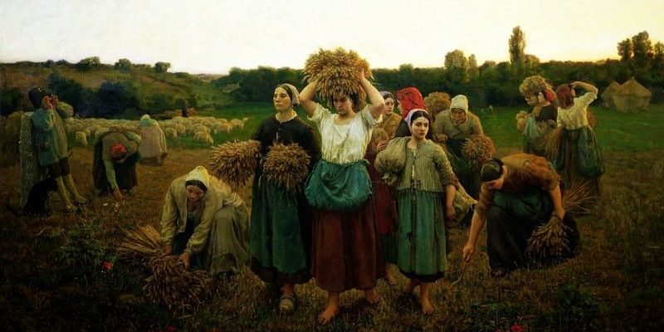
Definición del Naturalismo
Es un estilo artístico, sobre todo literario, emparentado con el realismo, basado en reproducir la realidad con una objetividad documental en todos sus aspectos, tanto en los más sublimes como los más vulgares. Su máximo representante, teorizador e impulsor fue el escritor Émile Zola, quien expuso sus fundamentos teóricos en el prólogo a su novela Thérèse Raquin y, sobre todo, en su ensayo Le roman expérimental (1880).

Slide 3
Características del Naturalismo
Influencia del determinismo
El determinismo es la creencia de que todas las personas estamos determinadas por la situación en la que nacemos: nuestro sexo, nuestra ciudad, nuestra clase social, etcétera. Por tanto, en las novelas naturalistas no existe el libre albedrío, los personajes están totalmente condicionadas a su origen. La relación causa-efecto es la base del determinismo que impide que los personajes puedan tomar realmente sus propias decisiones y vivir la vida que quieran.
Novelas pesimistas
Debido a esta asfixiante condición en la que se encuentran los personajes del naturalismo, en toda la obra se suele respirar un aire pesimista. Una de las características del naturalismo es que querían dar visibilidad a aspectos que forman parte de la realidad y que, desde siempre, habían sido obviados en las artes y la literatura. La violencia, la enfermedad, el vicio, etc., son algunos de los temas que vemos en estas novelas.

Slide 4
Características del Naturalismo
Literatura objetiva
Debido a la voluntad de reflejar la realidad de la forma más veraz posible, los naturalistas empleaban un discurso objetivo en el que el narrador promovía un tono impersonal. No se involucraba en los personajes, simplemente narraba lo que a ellos les ocurría y sin poner ninguna frase ni comentario que revelara su pensamiento. Esto en parte es también influencia del espíritu científico que tenían los naturalistas y que trataban sus obras como un laboratorio en el que hacer pruebas y experimentar.
Novelas como laboratorio
Otra de las características del naturalismo es que consideraban que el texto literario era su propio laboratorio. Los naturalistas investigaban a la sociedad en sus propias creaciones. Aprovechaban las condiciones de personajes para intentar experimentar con ellos y lanzar hipótesis sobre cómo sería su futuro y su destino. Los naturalistas se consideraban científicos y su laboratorio era la literatura.

Slide 5
Características del Naturalismo
La herencia genética
Además de estar influenciados por nuestro contexto social, los naturalistas también creían que estábamos influencias por nuestros genes, por nuestra propia herencia. Las virtudes o defectos que se pasan de generación en generación es algo que nos condiciona sobremanera y que determina la manera en la que estamos viviendo en el mundo.
En contra del romanticismo
Tanto el realismo como el naturalismo surgieron como reacción al movimiento romántico. Los románticos habían apostado por llevar a cabo un tipo de arte que explorara el interior del ser humano, las emociones, los sueños, el subconsciente, etcétera. Un tipo de literatura muy aislada de la realidad y en la que el poeta se convertía en una especie de Dios creador. Los realistas y naturalistas reaccionaron ante esta representación tan poco real del mundo y por eso promovieron otro tipo de arte que se alejara de la fantasía y reflejara el mundo tal y como es.

Slide 6
Características del Naturalismo
Uso de la ciencia y del método científico
Los naturalistas se consideraban científicos de la realidad. Por ello, seguían un método científico que pretendía analizar la vida de una forma objetiva y real. Los escritores naturalistas observaban, anotaban, investigaban y, después, escribían todo lo que habían visto. De una forma sistemática y sin involucrarse emocionalmente. Lo que querían era analizar la realidad y para hacerlo tenían la novela y el campo literario que les servía de laboratorio de experimentación.
La influencia de Darwin
Y, por último, otra de las características del naturalismo más destacadas es que este movimiento coincidió con la aparición de El origen de las especies de Charles Darwin que se publicó en el 1859. El científico se basó en la biología evolutiva para intentar explicar de dónde viene el ser humano. Darwin detalló las distintas evoluciones de los seres vivos en el paso de generaciones y habló acerca de la selección natural, un concepto que indica que en la naturaleza solo gana aquel más fuerte o más preparado para sobrevivir. Los naturalistas concebían a las
perso como especies y que todas ellas estaban luchando para procurar lograr su propia
supervivencia.

Slide 7
Autores y Obras del Naturalismo
1- Émile Zola – Francia: Los Rougon Macquart.
2- Antón Chéjov – Alemania: Las Tres Hermanas(1901), La gaviota (1896), El tío Vania (1897).
3- Nikolái Gógol – Rusia: El inspector General.
4- Thomas Hardy – Inglaterra: Lejos del mundanal ruido.
5- Theodore Dreiser – Estados Unidos: El financiero (1912).
6- Eugenio Cambaceres – Argentina: Poupourri (1881). En la sangre (1887)
7- Emilia Pardo Bazán – España: La cuestión palpitante en 1884.
8- Vicente Blasco Ibáñez – España: La barraca, Los cuatro jinetes del apocalipsis, Mare nostrum, El papa del mar, entre otros.

Slide 8
Fragmento de una obra Naturalista
“…Vasallos de Ruydiaz [...] ¿Qué habéis hecho? ¿Qué hemos hecho? Destruir una tiranía para levantar otra semejante. El mal se perpetúa... Entre vosotros siguen reinando la maldad, la corrupción, la injusticia. ¡Llorad, vidas sin alma, llorad, llorad!...”.
“Alma y vida”- Benito Pérez Galdós.

Slide 9



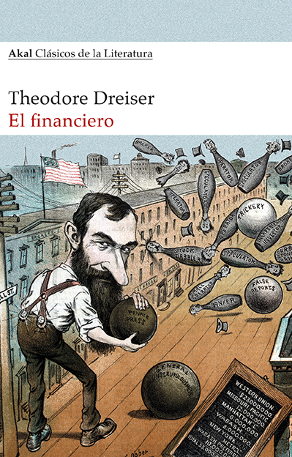



Novelas del Naturalismo
Las Tres Hermanas El inspector General Lejos del mundanal ruido El financiero
Los Rougon Macquart
La cuestión palpitante
La barraca

Slide 10
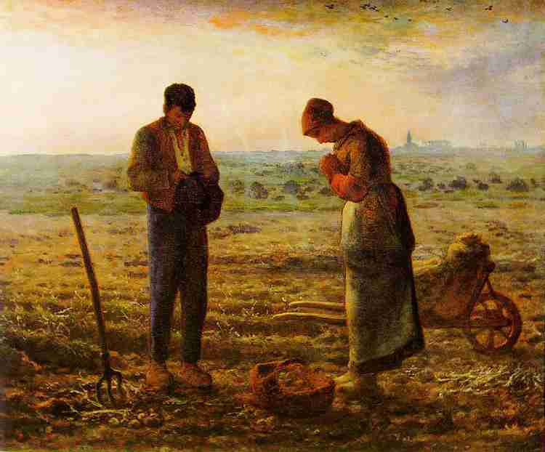
Trabajo Realizado
Jesús González Esquinas
2ºF.P.B. Servicios Administrativos

